Slide 1
Extención del Método del Mecano para Análisis Isogeométrico
con T-splines
M. Brovka^{(1)*} , J.I. López⁽¹⁾ , J. Ramírez⁽¹⁾
R. Montenegro⁽¹⁾ , J.M. Escobar ⁽¹⁾, J.M. Cascón⁽²⁾ , E. Rodríguez⁽¹⁾
⁽¹⁾ University Institute SIANI, University of Las Palmas de Gran Canaria, Spain
⁽²⁾ Department of Mathematics, Faculty of Sciences, University of Salamanca, Spain
CNM 2013, 25–28 June, 2013, Bilbao, Spain
MINECO y FEDER Project: CGL2011-29396-C03-00
CONACYT-SENER Project, Fondo Sectorial, contract: 163723
http://www.dca.iusiani.ulpgc.es/proyecto2012-2014

Slide 2
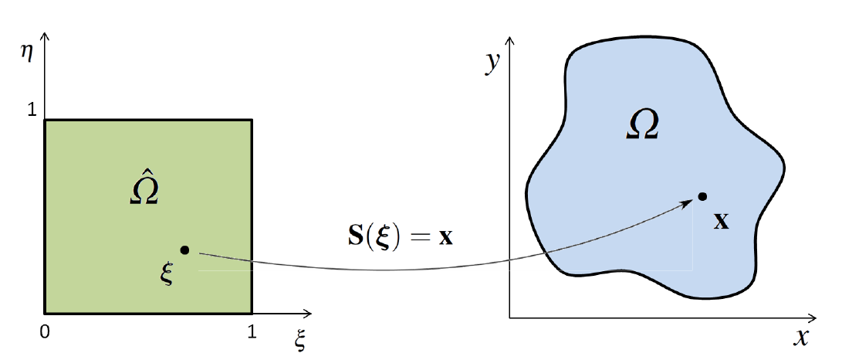
Parametrización T-spline del dominio computacional para aplicación de IGA en 2D
Objetivo: construir una transformación global del dominio paramétrico al dominio físico a partir de la representación del contorno de la geometría

Slide 3
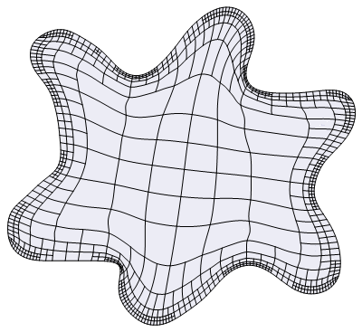
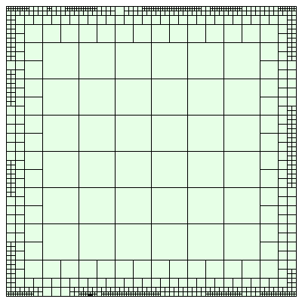
Parametrización del dominio computacional
Transformación paramétrica de buena calidad
Parametrizáción T-spline de buena calidad :
Jacobiano positivo.
Buena ortogonalidad y uniformidad de las curvas isoparamétricas
S

Slide 4
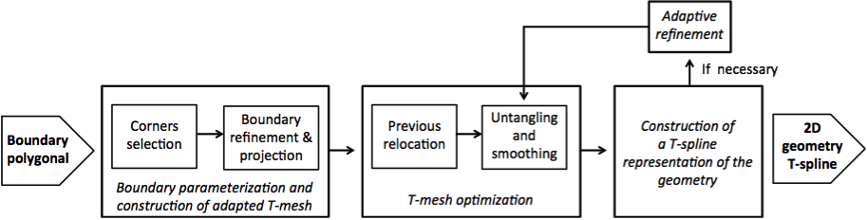
Algoritmo de parametrización T-spline
Esquema general del algoritmo
Parametrización del contorno y construcción de una malla adaptada a las
singularidades del contorno
Optimización de la T-mesh
Construcción de la representación T-spline de la geometría
Refinamiento adaptativo con el fin de mejorar la calidad de la parametrización

Slide 5

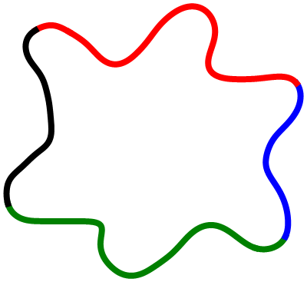
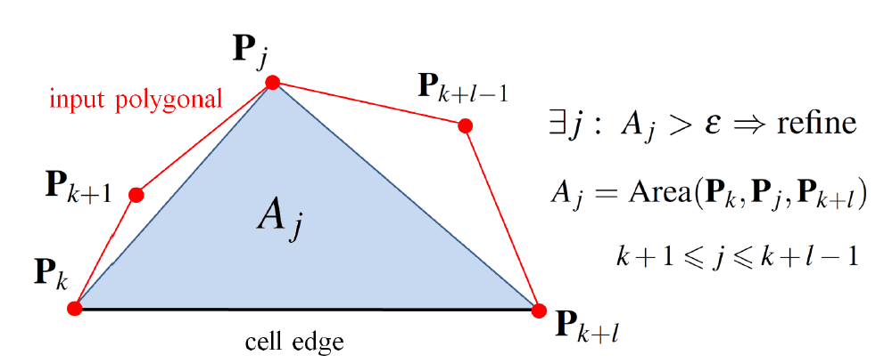
Algoritmo de parametrización T-spline
Paso 1: parametrización del contorno y construcción de una malla adaptada
parametrización del contorno
criterio de error de aproximación
input boundary
construcción de la malla adaptada al contorno

Slide 6
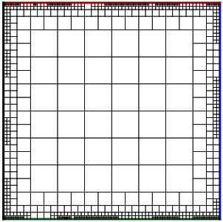
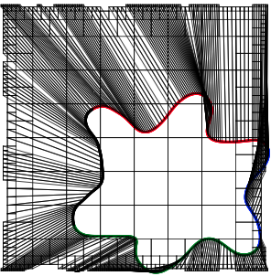
Parametrización T-spline
Paso 1: parametrización del contorno y construcción de una malla adaptada
T-mesh paramétrica adaptada al contorno
T-mesh enredada en el espacio físico
Objetivo: desenredar y suavizar la malla

Slide 7
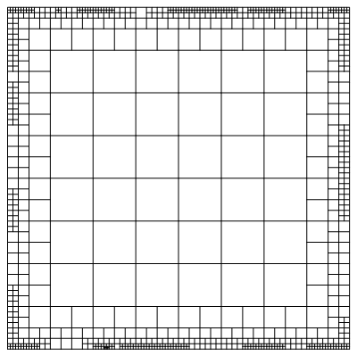
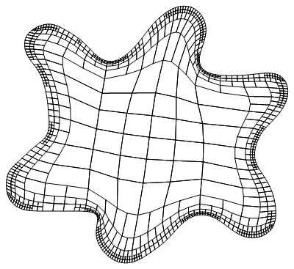
Algoritmo de parametrización T-spline
Paso 2: desenredo y suavizado de T-mesh
La T-mesh paramétrica se deforma isomorficamente
en la T-mesh en el espacio físico
T-mesh paramétrica
T-mesh física

Slide 8
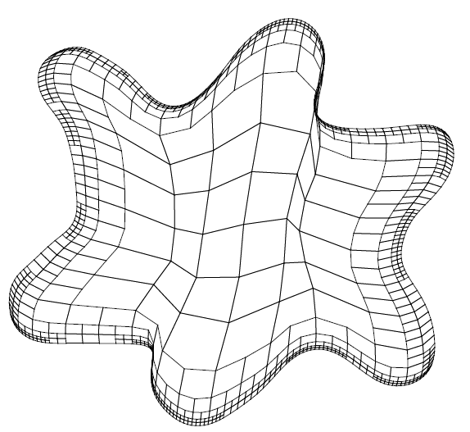
Parametrización T-spline
Paso 2: optimización de T-mesh, recolocación previa
Recolocación previa de los nodos interiores mediante Coons patch
T-mesh optimizada
optimización

Slide 9

Algoritmo de parametrización T-spline
Paso 2: optimización de T-mesh
Optimización local: determinar una nueva posición del nodo libre para
mejorar la calidad de la malla local.
Minimizamos la función objetivo K(x) para hallar
la posición óptima x₀ del nodo libre
nodo libre
malla local
malla local optimizada

Slide 10
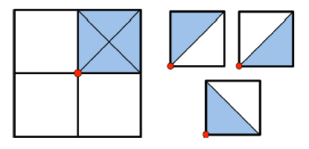
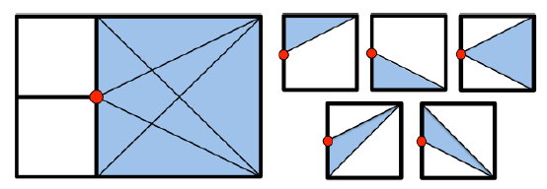
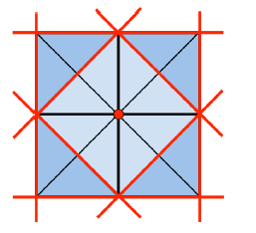
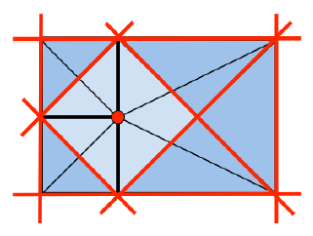
Algoritmo de parametrización T-spline
Paso 2: optimización de T-mesh.
Descomposición de la malla local en triángulos
nodo regular, 12 triángulos
hanging node, 11 triángulos
región factible
región factible

Slide 11
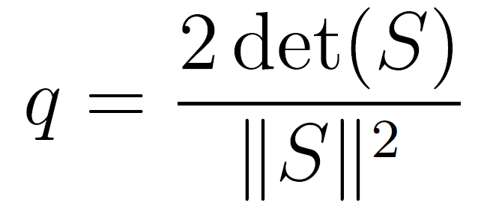
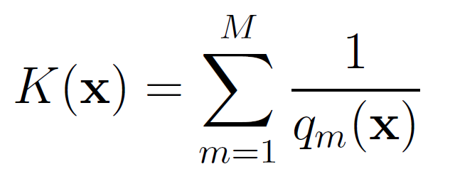
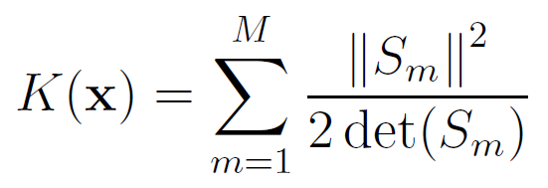
Algoritmo de parametrización T-spline
Paso 2: optimización de T-mesh.
Función objetivo basada en una medida de calidad para cuadriláteros
Celdas de la malla local se descomponen en triángulos.
La medida de calidad mean ratio de un triángulo :
La función objetivo:
S
M: número de elementos de la malla local
triángulo ideal
triángulo físico

Slide 12
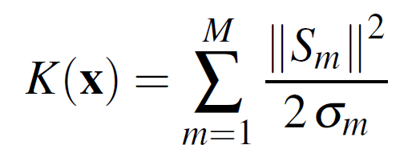

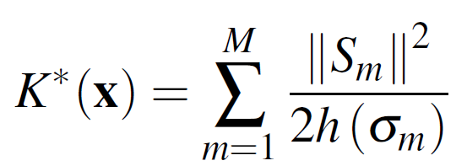
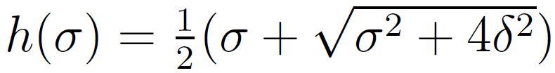
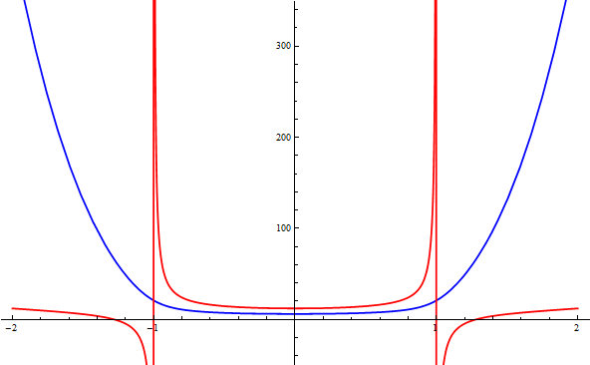


Algoritmo de parametrización T-spline
Paso 2: función objetivo modificada para desenredo y suavizado simultaneo
función objetivo original:
,
función modificada:
,
función objetivo original
función objetivo modificada
tiene el mismo mínimo
y es suave en todo

Slide 13



Algoritmo de parametrización T-spline
Paso 2: función objetivo con pesos
una malla conforme,
resultados satisfactorios
(a)
(b)
(c)
una malla no conforme,
resultados no tan satisfactorios
resultados satisfactorios con una función objetivo con pesos

Slide 14
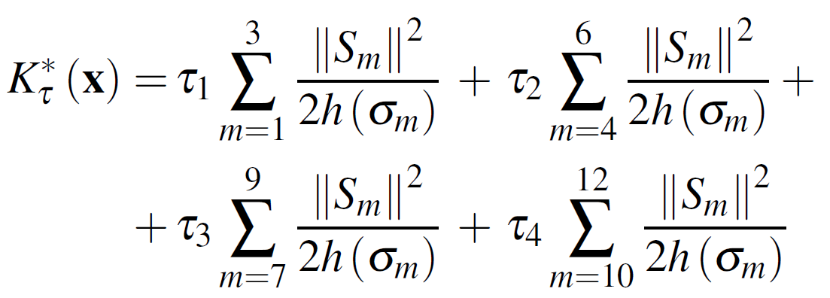
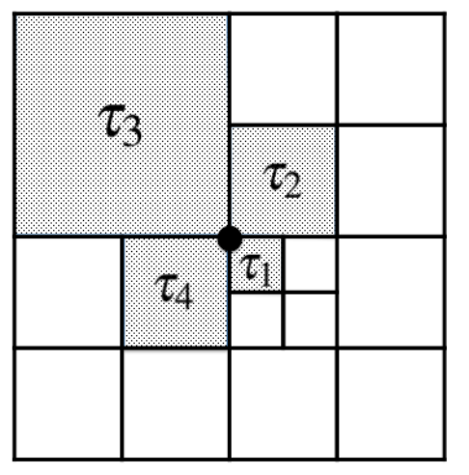
Algoritmo de parametrización T-spline
Paso 2: función objetivo con pesos. Nodo regular

Slide 15
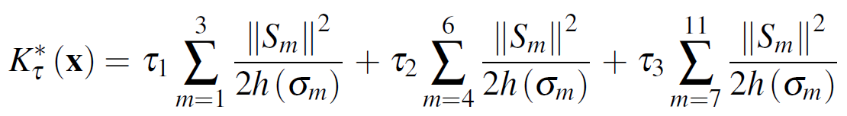
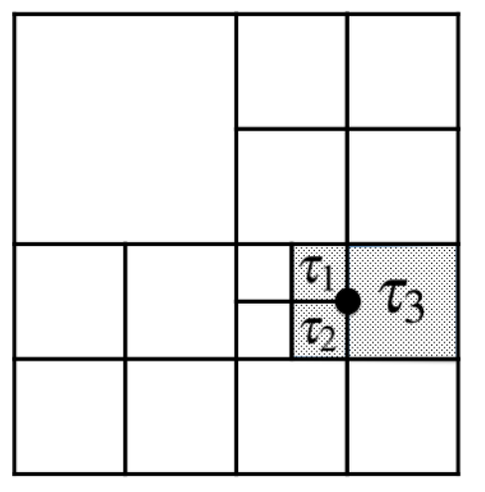

Algoritmo de parametrización T-spline
Paso 2: función objetivo con pesos. Hanging node
(a) función objetivo sin pesos
(b) función objetivo con pesos

Slide 16
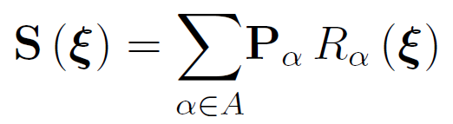
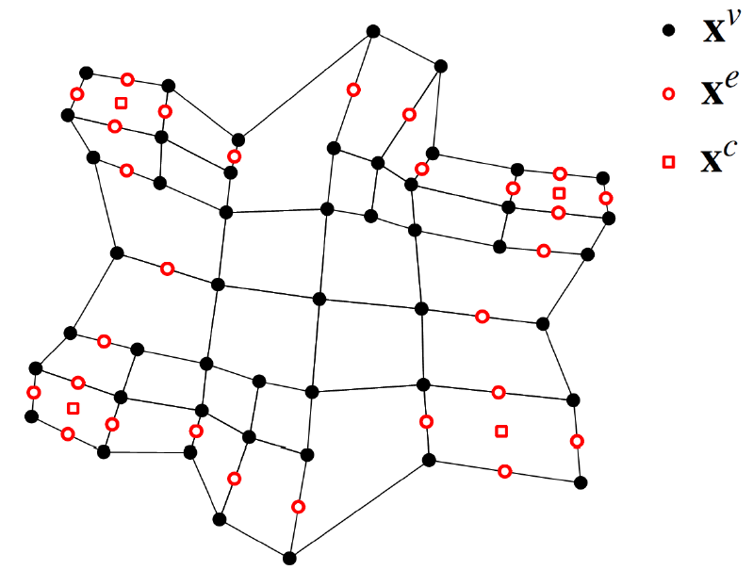
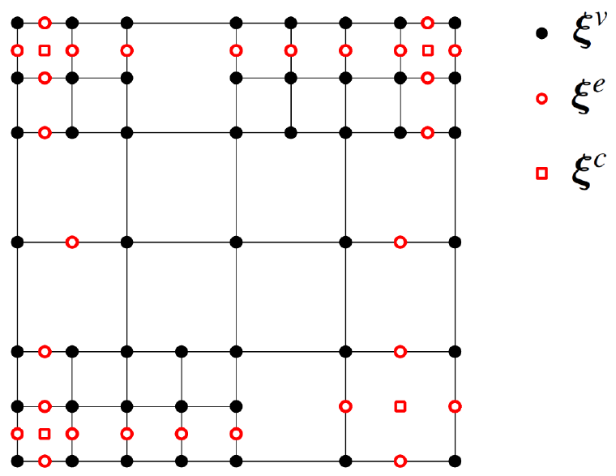
Algoritmo de parametrización T-spline
Paso 3: construcción T-spline vía interpolación
Los puntos de control se determinan
imponiendo condiciones de interpolación

Slide 17
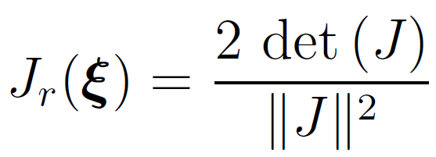
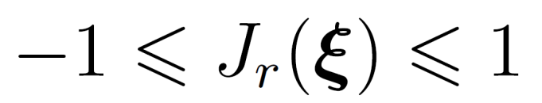
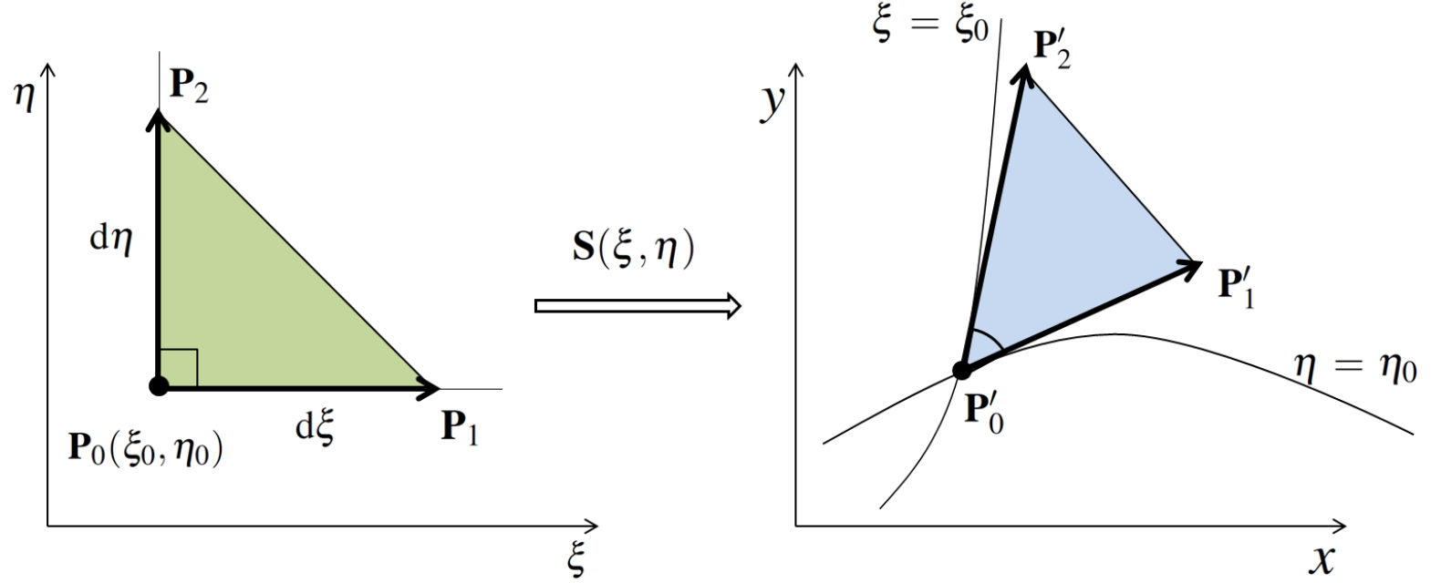
Algoritmo de parametrización T-spline
Paso 4: evaluación de la calidad de parametrización. Mean ratio Jacobian
Mean ratio Jacobian - medida de calidad de la transformación
paramétrica S en un punto

Slide 18
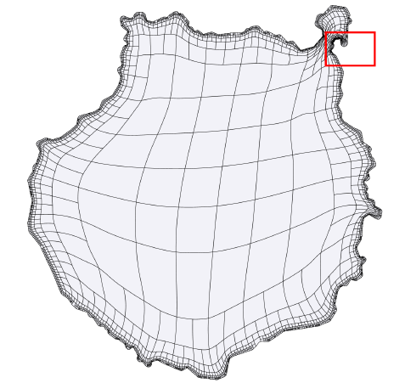
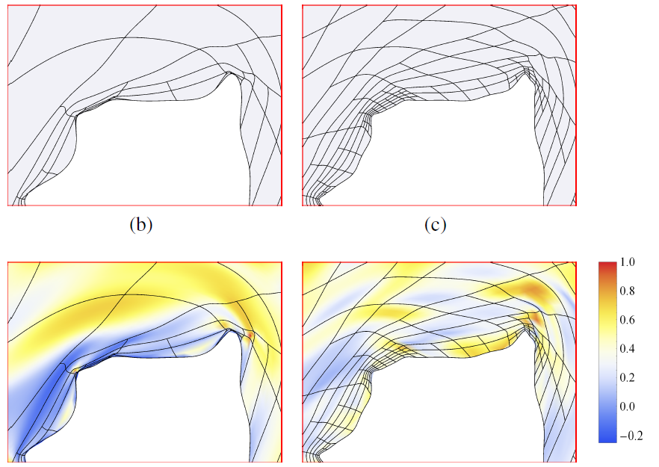
Algoritmo de parametrización T-spline
Paso 4: refinamiento adaptativo para mejorar la calidad de la malla
Refinamos en la zonas con celdas de baja calidad
T-spline inicial
T-spline refinada
Isla de Gran Canaria
Mean ratio Jacobian
Mean ratio Jacobian

Slide 19
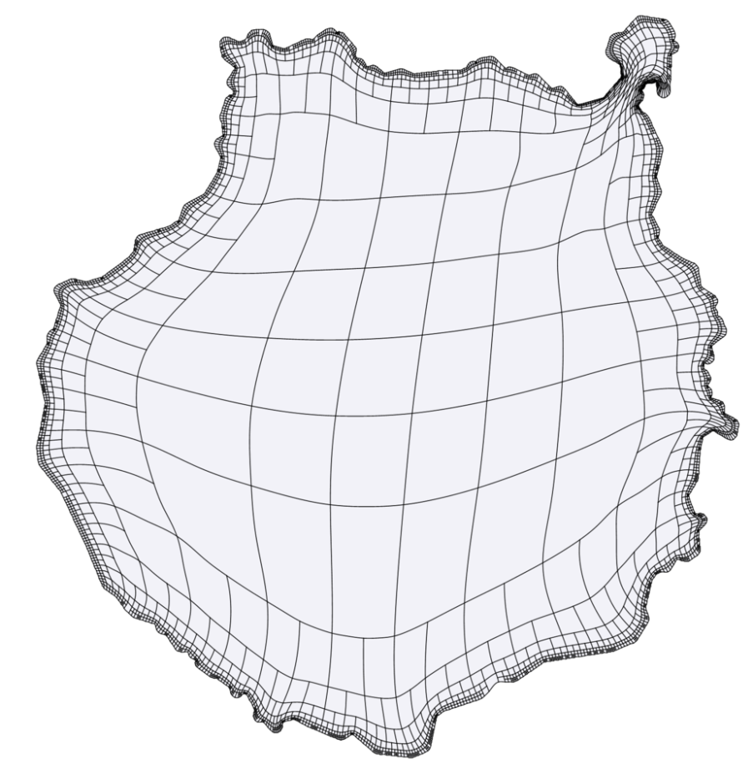
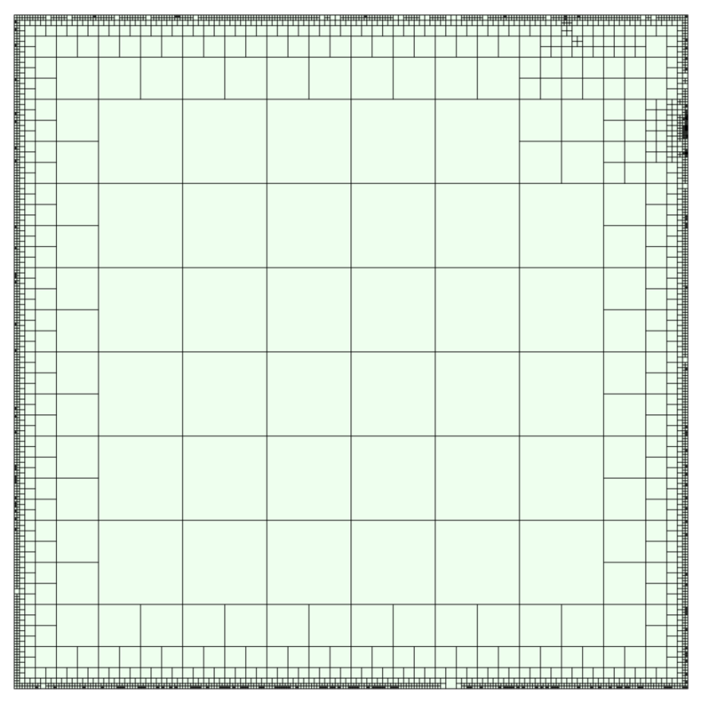
Algoritmo de parametrización T-spline
Resultados de aplicación. Isla de Gran Canaria
dominio paramétrico
T-spline, dominio físico

Slide 20
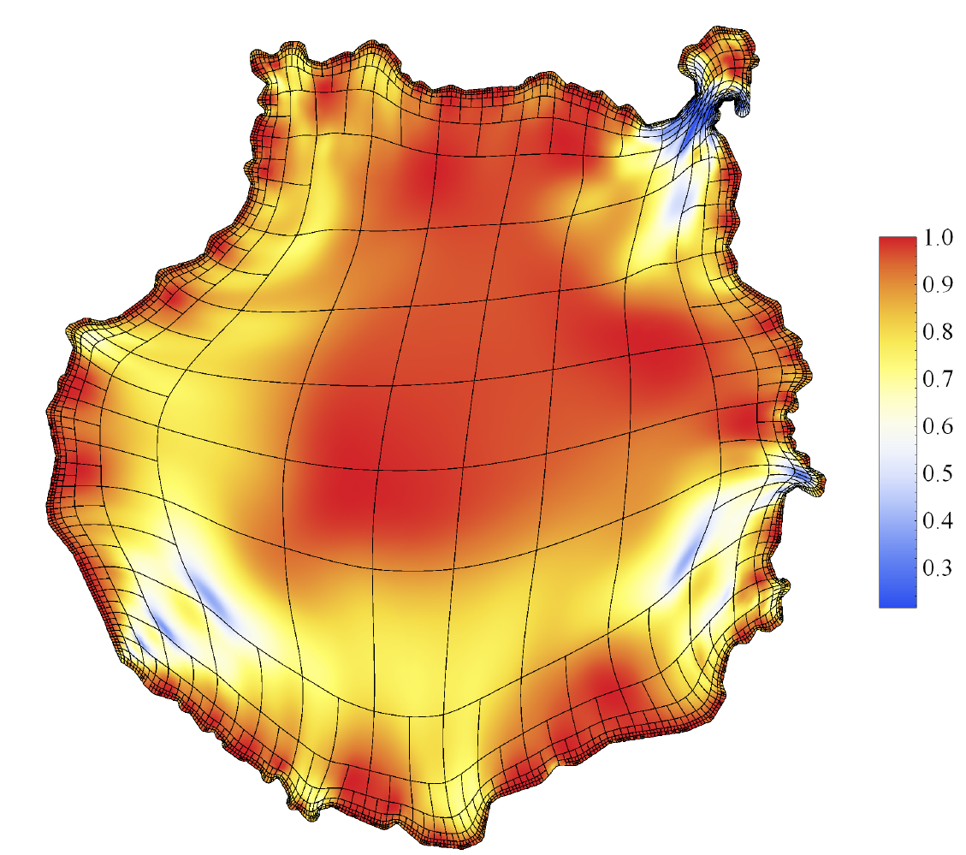
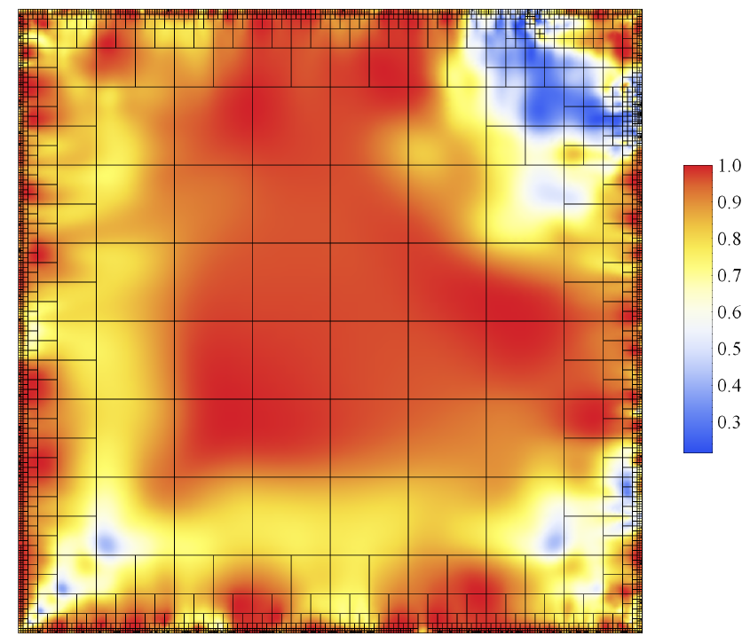
Algoritmo de parametrización T-spline
Resultados de aplicación. Isla de Gran Canaria
mean ratio Jacobian
en el dominio paramétrico
mean ratio Jacobian
en el dominio físico

Slide 21
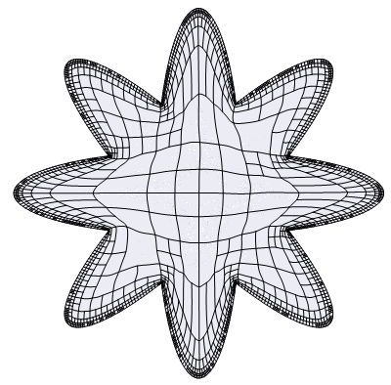
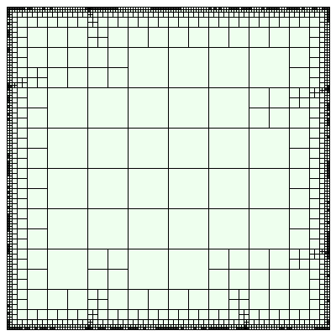
Algoritmo de parametrización T-spline
Resultados de aplicación. Flor
dominio paramétrico
T-spline, dominio físico

Slide 22
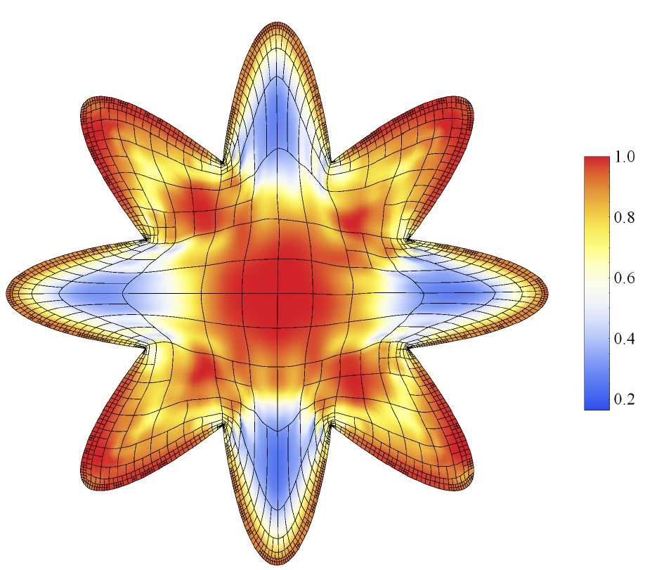
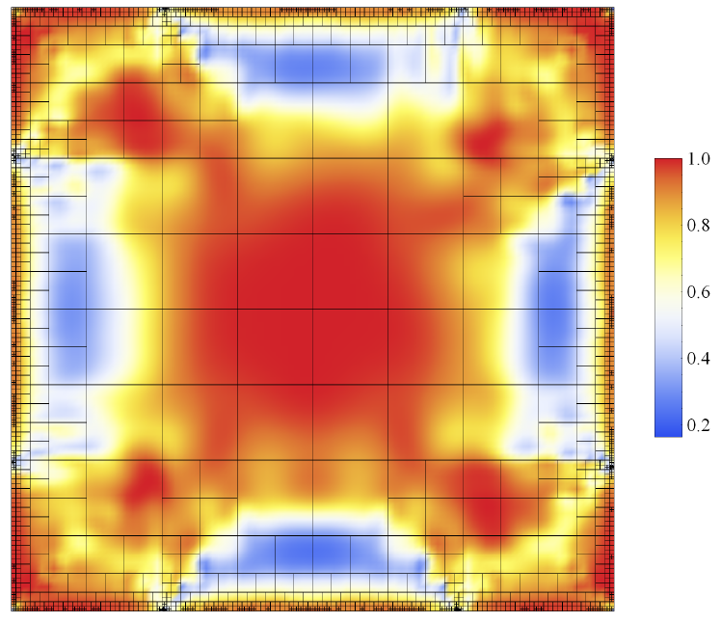
Algoritmo de parametrización T-spline
Resultados de aplicación. Flor
mean ratio Jacobian
en el dominio paramétrico
mean ratio Jacobian
en el dominio físico

Slide 23
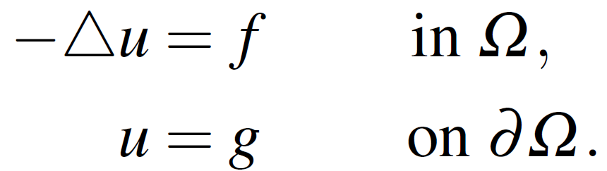
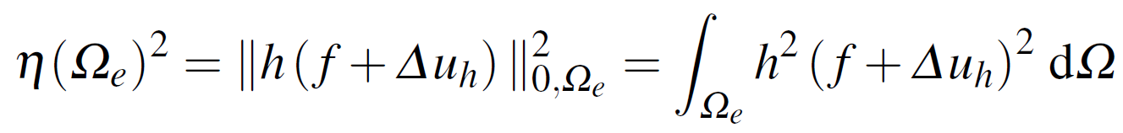
Aplicación del análisis isogeométrico
Resolución de ecuación de Poisson
solución exacta:
indicador de error basado en residuo:

Slide 24
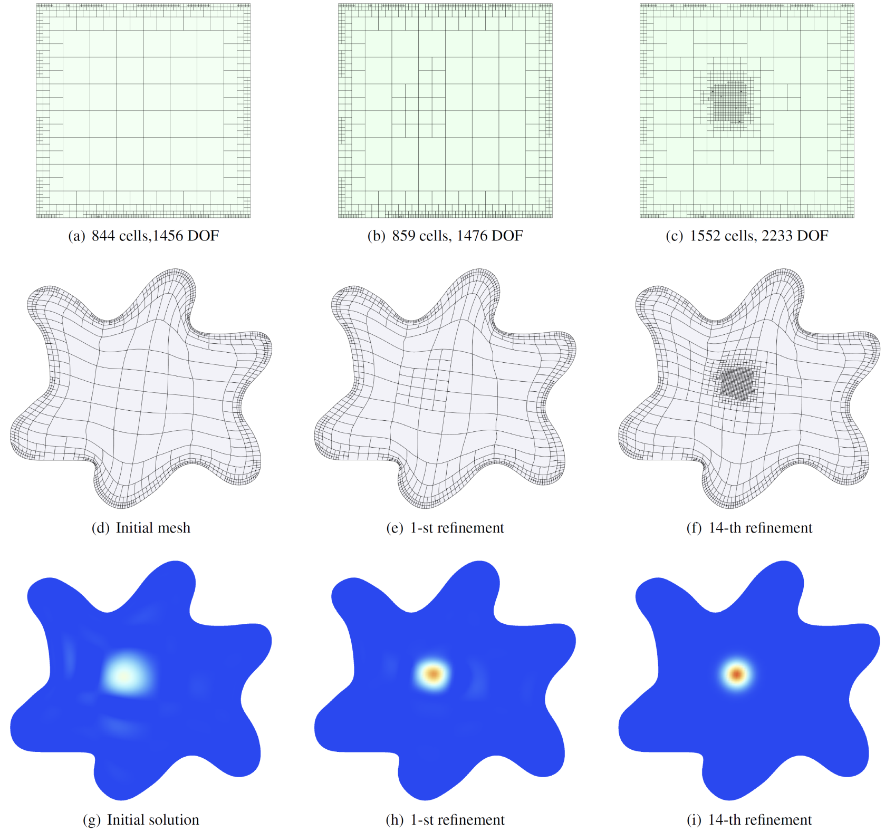

Slide 25
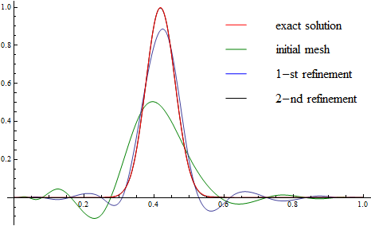
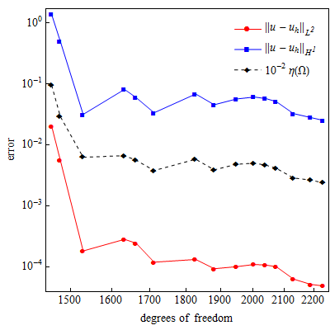
grafica de convergencia
solución numérica en un corte del dominio paramétrico

Slide 26
Líneas futuras
Extender el algoritmo a 3D: parametrización volumétrica de un
solido a partir de su superficie
Parametrización con un dominio paramétrico del tipo policubo
que se adapta mejor a las singularidades de dominios complejos

Slide 27
Gracias por su atención

